Slide 1
ELEKTROMAGNETINIŲ REIŠKINIŲ
APIBENDRINIMAS
Panevėžio Kazimiero Paltaroko gimnazija
Augustė Balčiūnaitė ir Julija Zaksaitė Ic gimnazijos klasė
Mokytoja Dalia Dambrauskienė
2015 m.

Slide 2
Turinys
Erstedo bandymas
Magnetinis laukas
Magnetinio lauko jėgų linijos
Dešinės rankos taisyklė, kai srovė teka tiesiu laidininku
„Strėlės” taisyklė
Dešinės rankos taisyklė, kai srovė teka rite
Bandymas su elektromagnetu
Elektromagnetai
Nuolatiniai magnetai
Magnetų sąveika
Kodėl medžiagos įsimagnetina?
Žemės magnetinis laukas
Kairės rankos taisyklė
Elektros variklis
Testas
Atsakymai
Šaltiniai

Slide 3

Erstedo bandymas
Prie elektros srovės šaltinio laidais prijungiamas tiesus metalinis laidininkas su viršuje esančia magnetine rodykle.
Sujungus elektrinę grandinę, magnetinė rodyklė pasisuka.
Laidininkas, kuriuo teka elektros srovė sąveikauja su magnetine rodykle.

Slide 4
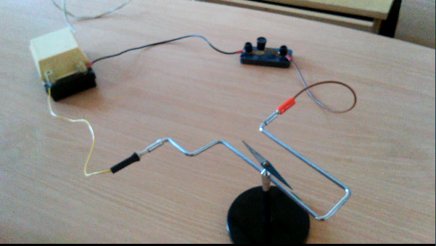
Erstedo bandymas
VIDEO
( https://www.youtube.com/watch?v=4rfNLAOc0eI )

Slide 5
Išvados
Magnetinis laukas – tam tikros formos materija, kuria judantys krūvininkai (elektros srovė) perduoda savo poveikį.
Magnetinį lauką sukuria judantys krūviai (elektros srovė) ir įmagnetinti kūnai (pvz. nuolatiniai magnetai).
Aplink judančius krūvius (elektros srovę) egzistuoja ir elektrinis, ir magnetinis laukas.

Slide 6
Magnetinis laukas
Laidininko, kuriuo teka elektros srovė
Tiesaus laidininko
Ritės
Nuolatinio magneto
Žemės magnetinis laukas

Slide 7
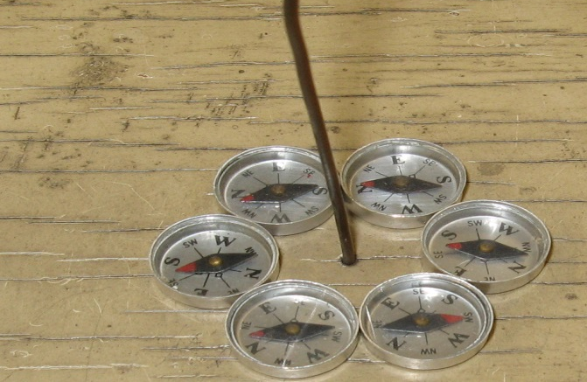
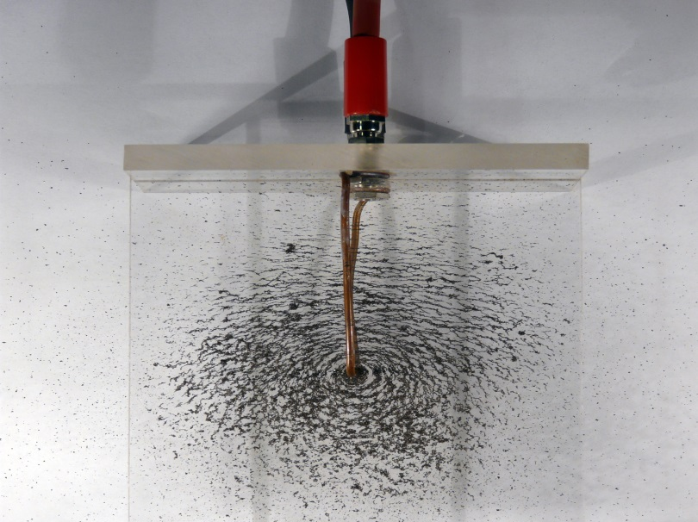
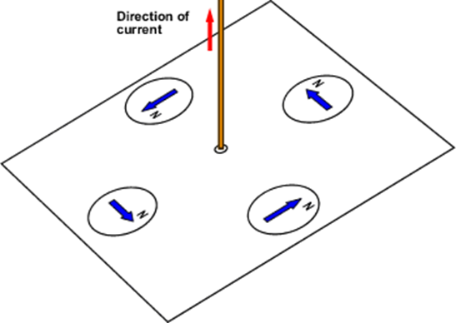
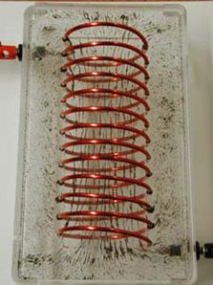
Magnetinio lauko jėgų linijos
Magnetinio lauko jėgų linijos - tai linijos išilgai, kurių išsidėsto magnetinės rodyklės arba geležies pjuvenos.

Slide 8

Magnetinio lauko jėgų linijos
Uždaros, neturi nei pradžios nei pabaigos.
Nesikerta.
Jų kryptimi susitarta laikyti kryptį, kurią rodo magnetinės rodyklės šiaurinis polius N.
4. Kryptis susijusi su elektros srovės kryptimi. Nustatoma taikant dešinės rankos taisyklę.

Slide 9
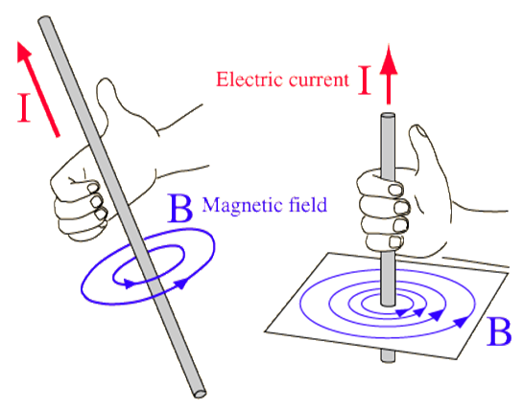
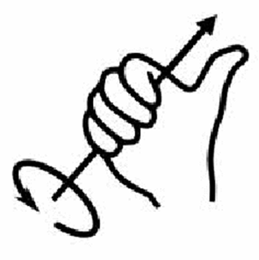
Dešinės rankos taisyklės taikymas, kai srovė teka tiesiu laidininku
Keturi pirštai rodo magnetinių linijų kryptį,
Ištiestas nykštys – elektros srovės tekėjimo kryptį.

Slide 10
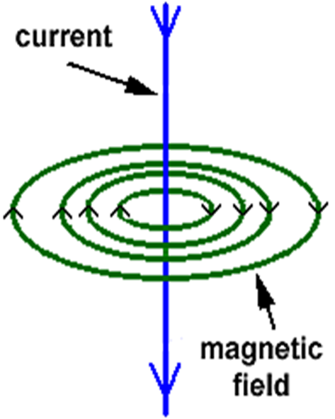
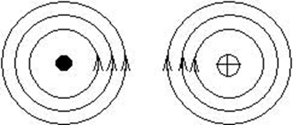
„Strėlės“ taisyklė
Kai elektros srovė teka statmenai brėžinio plokštumai, ji vaizduojama strėle:
nuo mūsų ,
į mus .

Slide 11
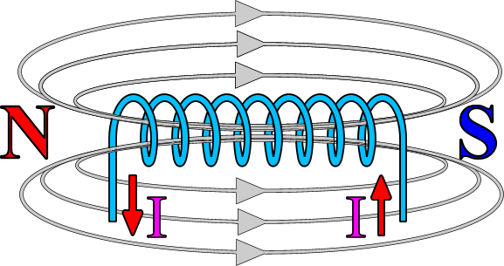
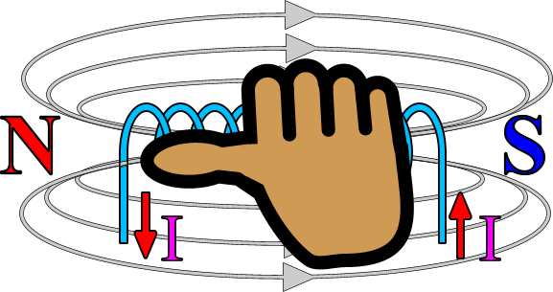
Dešinės rankos taisyklės taikymas, kai srovė teka rite
Ritė, kuria teka elektros srovė, virsta magnetu, turinčiu polius N ir S.
Keturi pirštai rodo elektros srovės kryptį, o ištiestas nykštys- iš kur linijos išeina.
Magnetinės linijos išeina iš N sueina į S.

Slide 12
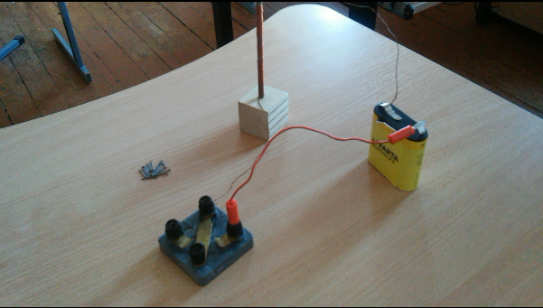
Bandymas su elektromagnetu
VIDEO
( https://www.youtube.com/watch?v=OIgi9WJnSoc )

Slide 13
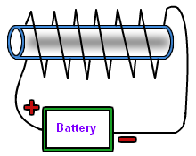
Elektromagnetai
Ritė, kurios viduje yra geležinė šerdis, vadinama elektromagnetu.
Elektromagneto magnetinis poveikis priklauso nuo:
geležinės šerdies, kuri įsimagnetina,
elektros srovės stiprio,
vijų skaičiaus.

Slide 14
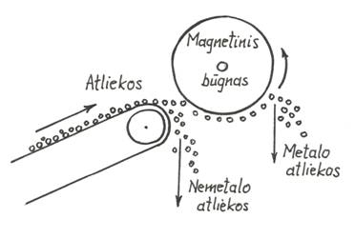
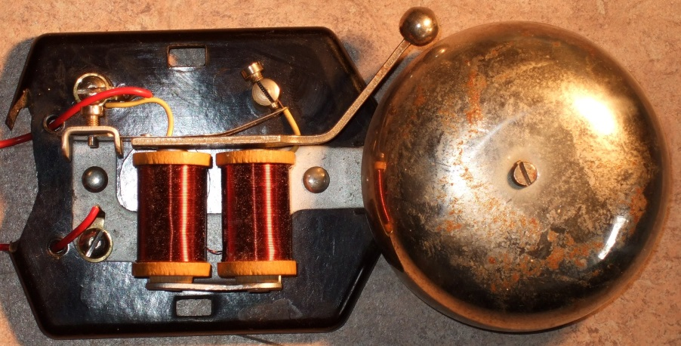

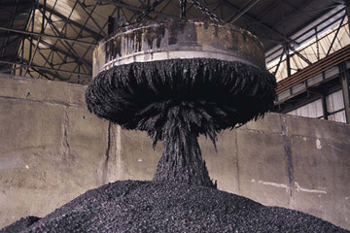
Elektromagnetai taikomi:
Geležies dirbiniam pakelti,
Geležinėms priemaišoms iš grūdų valyti,
Telefonuose,
Telegrafuose,
Elektriniame skambutyje ir t.t.

Slide 15
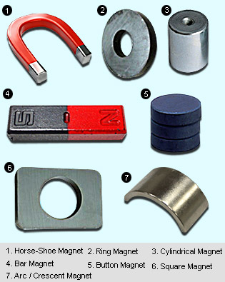
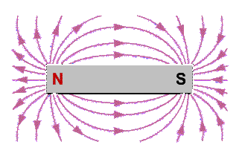
Nuolatiniai magnetai
Nuolatiniais magnetais arba magnetais vadinami ilgai neišsimagnetinantys kūnai.
Tokių savybių turi magnetinės medžiagos – feromagnetikai (geležis, nikelis, kobaltas).

Slide 16
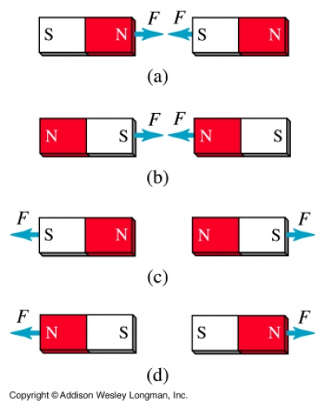
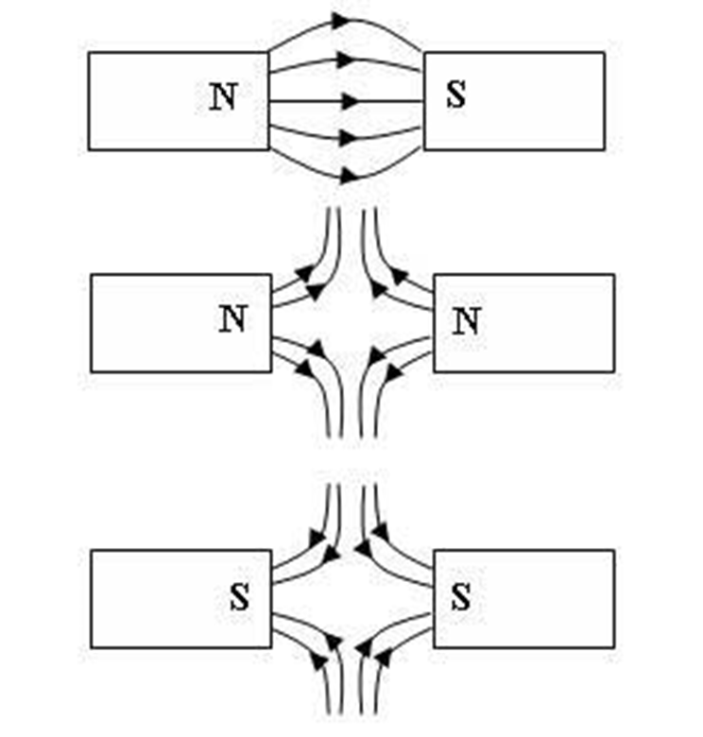
Magnetų sąveika

Slide 17
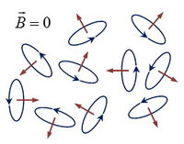
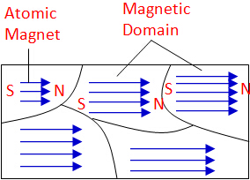
Kodėl medžiagos įsimagnetina?
Medžiagos viduje cirkuliuoja mažytės elektros srovės. Jas sukelia aplink atomų branduolius skriejantys elektronai.
Dėl elektronų sąveikos medžiagoje susidaro skirtingai įsimagnetinusios sritys – domenai.

Slide 18
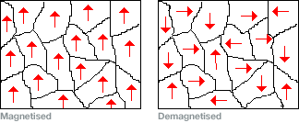
Kodėl medžiagos įsimagnetina?
Kai domėnų magnetiniai laukai orientuojasi maždaug ta pačia kryptimi – medžiaga įsimagnetinusi.
Kai domėnų magnetiniai laukai įvairiai nukreipti – medžiaga neįsimagnetinusi.

Slide 19
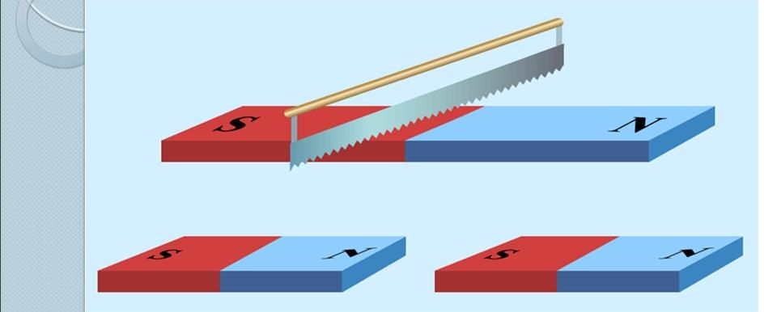
Reikia žinoti, kad:
Magneto poliai egzistuoja tik poromis.
Šildomi, daužomi magnetai netenka magnetinių savybių.

Slide 20
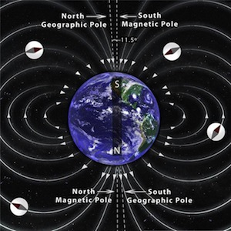
Žemės magnetinis laukas
Žemė milžiniškas magnetas.
Žemės šiaurės magnetinis polius yra arti pietų geografinio ašigalio, o pietų magnetinis polius – netoli šiaurės geografinio ašigalio.
Magnetinių polių padėtis kinta.
Žemės magnetinio lauko priežastis (numanoma): skystos geležies ir nikelio srovės branduolyje.

Slide 21
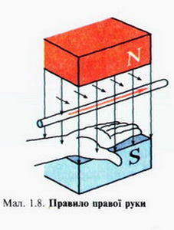
Laidininkas, kuriuo teka elektros srovė, magnetiniame lauke
Magnetiniame lauke esantį laidininką, kuriuo teka elektros srovė, veikia jėga – laidininkas ima judėti.
Kur link juda laidininkas galima nustatyti pagal kairės rankos taisyklę:
magnetinio lauko linijos (iš N į S) sueina į delną,
keturi ištiesti pirštai rodo elektros srovės kryptį,
90° kampu ištiestas nykštys- kur pajudės laidininkas.

Slide 22
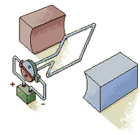
Elektros variklis- mašina, kuri elektros energija paverčia mechanine

Slide 23
TESTAS

Slide 24
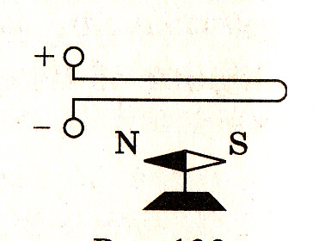
1. Magnetinė rodyklė (pav.) pasisuka, nes
Susidaro elektrinis laukas
Veikia Žemės magnetinis laukas
Kai teka elektros srovė, susidaro magnetinis laukas
Kai teka elektros srovė, susidaro elektrinis ir magnetinis laukas

Slide 25
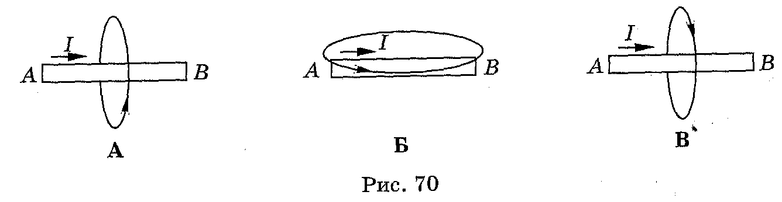
2. Kuriame iš pav. teisingai pavaizduotos magnetinio lauko linijų kryptis?
A.
B.
C.
B
A
A ir C
C

Slide 26
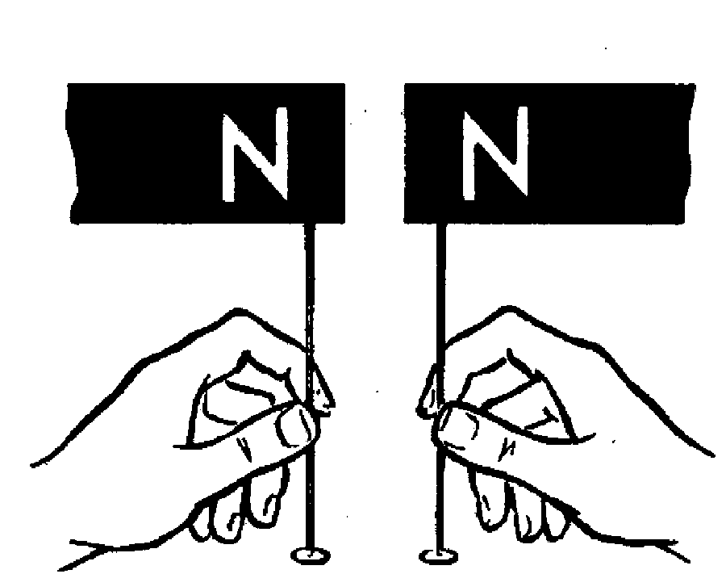
3. Prie nuolatinio magneto polių priartintos metalinės adatėlės. Kaip jos elgsis, kai paleisime? (pav.)
Adatėlių galvutės priartės viena prie kitos
Adatėlių galvutės tols viena nuo kitos
Nukris
Kabės, kaip ir kabėję

Slide 27
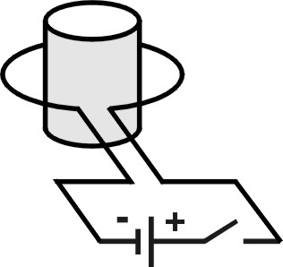

4. Nurodykite elektromagneto (pav.) polius
?
Viršuje N
Apačioje N
Viršuje S
Neturi polių

Slide 28
5. Ritės, kuria teka elektros srovė, magnetinį lauką galima sustiprinti, jei
Padidinsime vijų skaičių
Sustiprinsime srovę
Įdėsime geležinę šerdį
Visais nurodytais atvejais

Slide 29
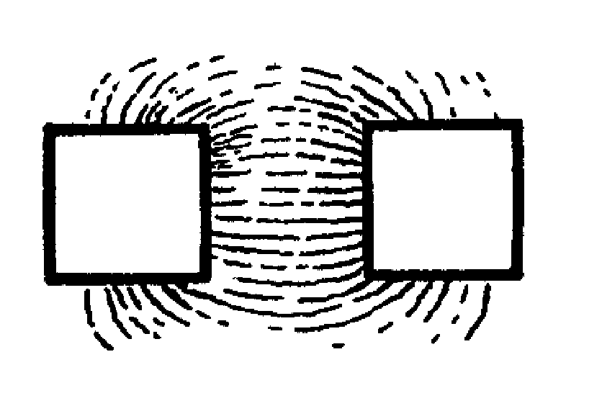
6. Kokie magnetų poliai (pav.)?
Abiejų S
Abiejų N
Vieno - S, kito – N
Gali būti abiejų tik N arba tik S

Slide 30
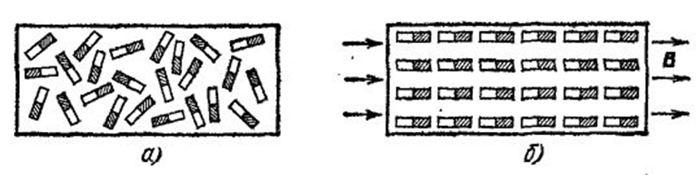
7. Kuri medžiaga yra įsimagnetinusi? Kodėl?
A.
B.

Slide 31
8. Kodėl kompaso rodyklės šiaurinis polius „rodo“ geografinę šiaurę?
Traukia Žemės pietinis magnetinis polius, esantis netoli geografinio šiaurinio poliaus
Stumia Žemės pietinis magnetinis polius, esantis netoli geografinio šiaurinio poliaus
Traukia Žemės šiaurinis magnetinis polius, esantis netoli geografinio šiaurinio poliaus
Traukia Žemės pietinis magnetinis polius, esantis netoli geografinio pietinio poliaus.

Slide 32
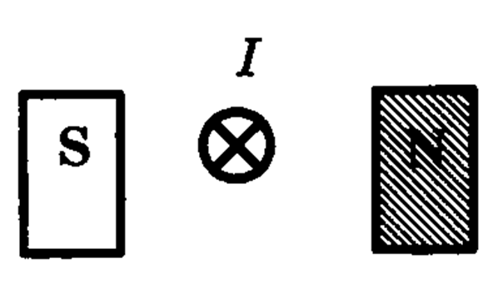
9. Nurodykite laidininką (pav.) veikiančios jėgos kryptį
Kairėn
Dešinėn
Žemyn
Aukštyn

Slide 33
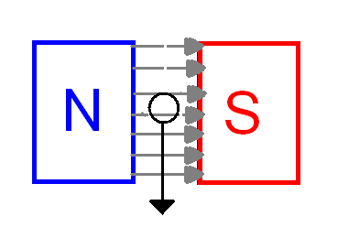
10. Kur teka elektros srovė laidininke (pav.)?
Aukštyn
Žemyn
Į mus
Nuo mūsų

Slide 34
Atsakymai
1. | 2. | 3. | 4. | 5. | 6. | 7. | 8. | 9. | 10.
D | C | B | A | D | C | B | A | D | D
Nr.7 - nes domenų kryptys vienodos

Slide 35
Šaltiniai
http://www.biotronika.lt/straipsniai/elektromagnetines_bangos_ir_ju_poveikiai.php
http://testing.etest.lt/index.php?component=print&test_id=8018
http://www.trincoll.edu/~cgeiss/stuff/the%20rocky%20road/ch_1/ch1_p1.htm/
http://labman.phys.utk.edu/phys222core/modules/m4/magnetic%20fields.htm
http://www.pcbheaven.com
http://www.asu.lt/nm/l-projektas/atliekutvarkymas/44.htm
http://www.indianetzone.com/26/magnets_different_shapes_sizes_designs_strength.htm
http://www.mswoodsclass.com/machines-matter.html
http://electrik.info/main/school/12-ustrojjstvo-i-princip-raboty.html
http://fs.nashaucheba.ru/docs/270/index-1396914.html

Slide 36
Ačiū už dėmesį!

